Slide 1
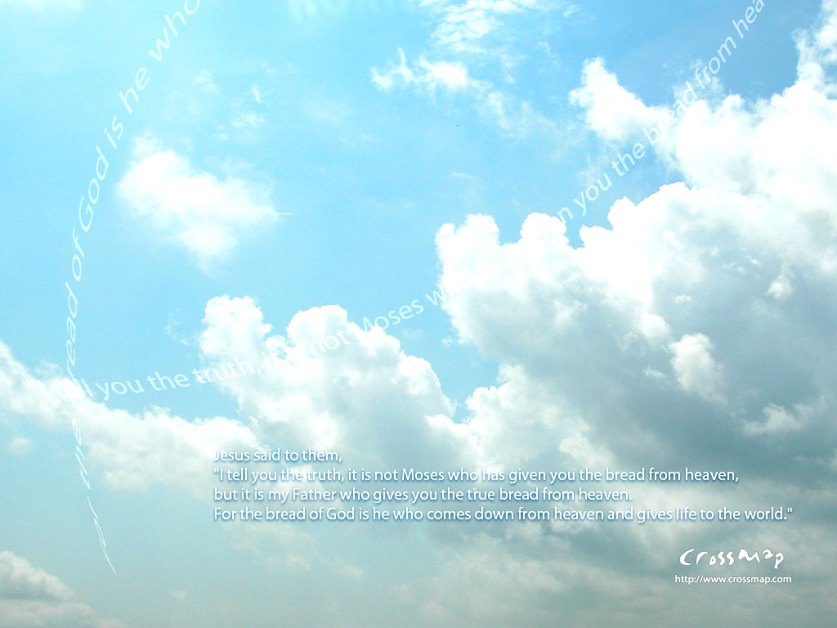
神已聽見我的呼求
祂也明白我的渴望
如鷹展翅上騰
主歌
副歌

Slide 2
放下重擔脫去一切纏累
恢復神造我的榮美形象
主歌
副歌

Slide 3
永在的神創造萬物的主
祂的智慧無法測度
主歌
副歌

Slide 4
疲乏的祂賜能力
軟弱的祂加力量
等候耶和華必從新得力
主歌
副歌

Slide 5
如鷹展翅上騰
翱翔在神的國度裡
主歌
副歌

Slide 6
飛越所有艱難和風暴
單單注視祢榮耀寶座
主歌
副歌

Slide 7
如鷹展翅上騰
翱翔在神的國度裡
主歌
副歌

Slide 8
領受聖靈恩膏和大能
活出美好自由的風采
主歌
副歌

